Slide 1
ĐỒ Án Cơ Sở 1
Trang Web: DESEEFTE DSK
Thành viên: Dương Anh Dũng 22IT.B031
Bùi Thế Dũng 20IT.B030
Giảng viên hướng dẫn: THs.ĐỖ CÔNG ĐỨC

Slide 2
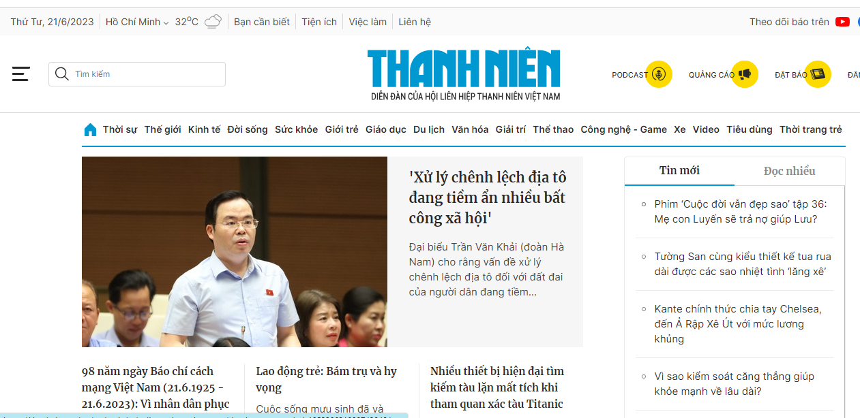
Thực trạng
Hiện nay, với sự bùng nổ và phát triển của internet, báo điện tử đã trở thành một phương tiện truyền thông được ưa chuộng và phổ biến trên toàn thế giới.
Báo điện tử đang trở thành một kênh thông tin chính thức và đáng tin cậy cho người đọc.

Slide 3
ý tưởng
Tạo trang web đọc báo cho mọi người, mọi lứa tuổi.
Cung cấp thông tin rõ ràng, trực quan.
Tạo video bài học hiển thị bối cảnh lịch sử
thuận lợi
Dễ dàng tiếp cận người dùng.
Phù hợp với mọi lứa tuổi..

Slide 4
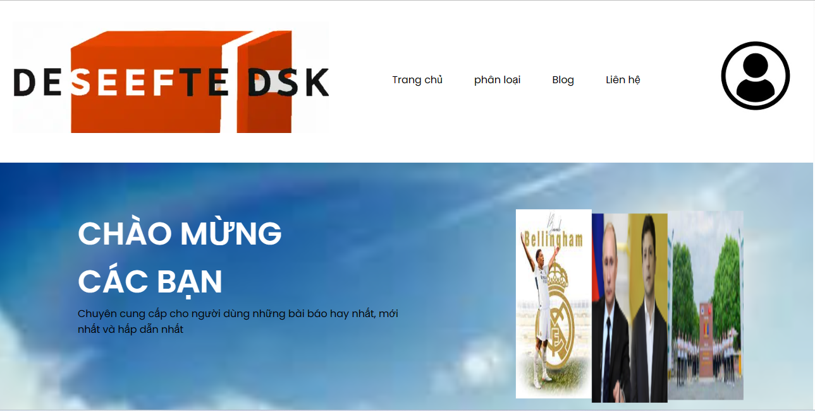
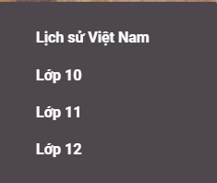
GIAO DIỆN CHÍNH

Slide 5
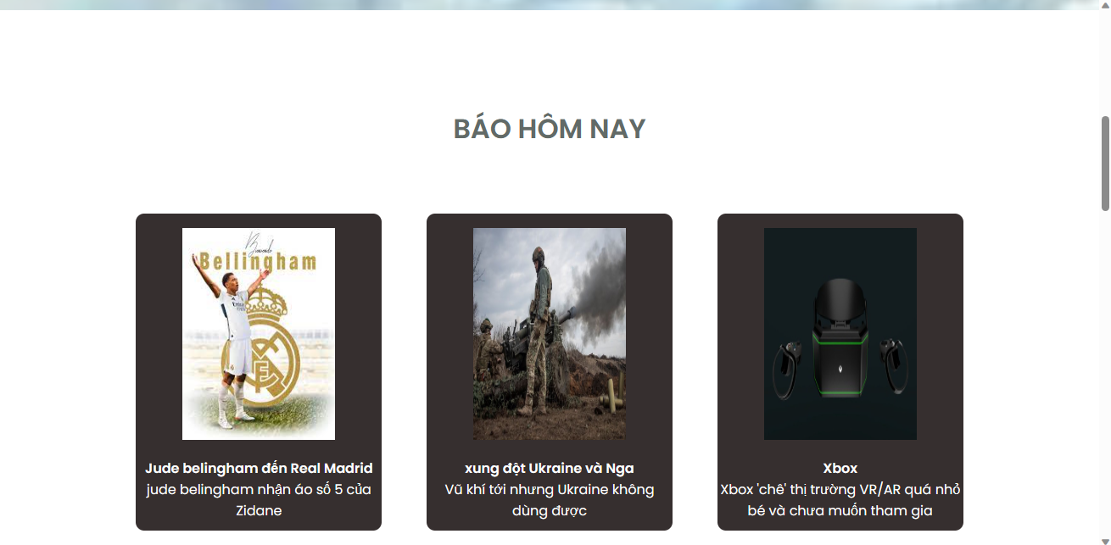
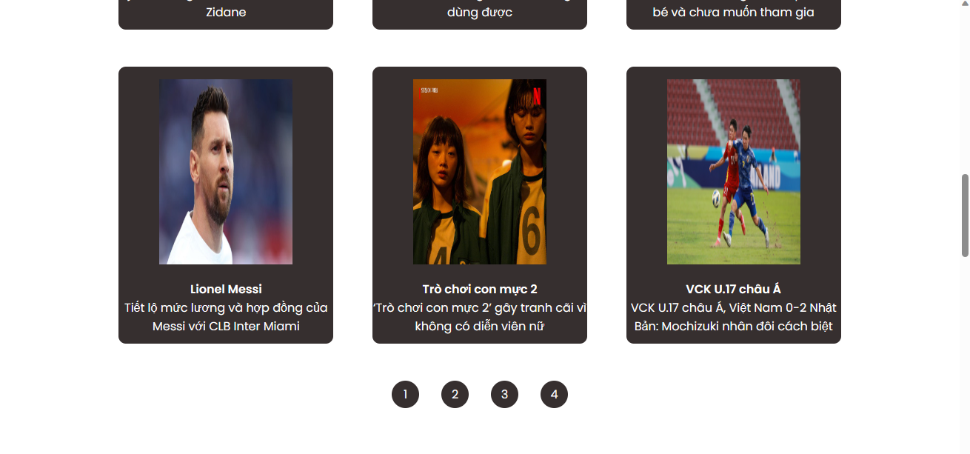
Danh sách bài viết nổi bật

Slide 6



JavaScript
HTML
CSS

Slide 7
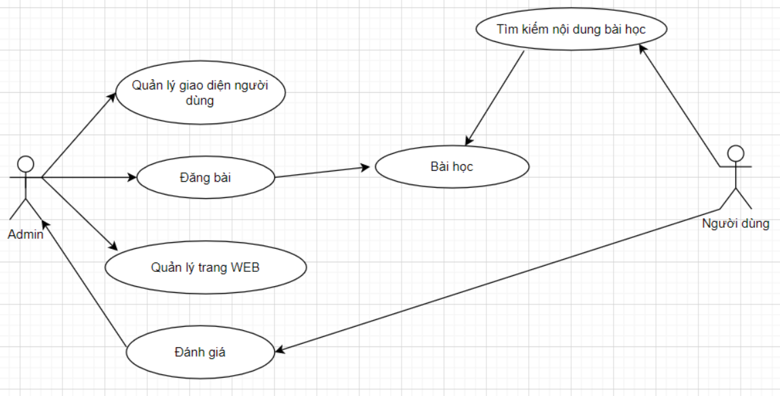
TỔNG QUAN MÔ HÌNH

Slide 8
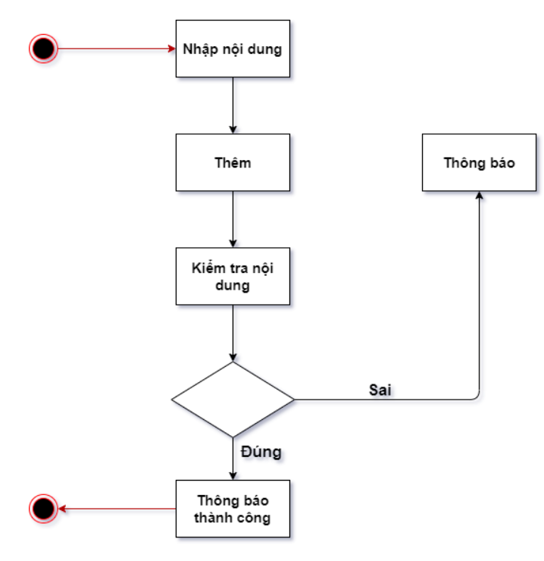
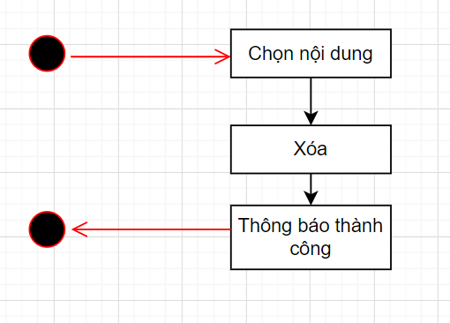
CÁC MÔ HÌNH THÊM VÀ XÓA

Slide 9
THÀNH TỰU ĐẠT ĐƯỢC
Tạo trang web hoàn tất.
Cung cấp bài báo đầy đủ.

Slide 10
Thanks!

